Slide 1
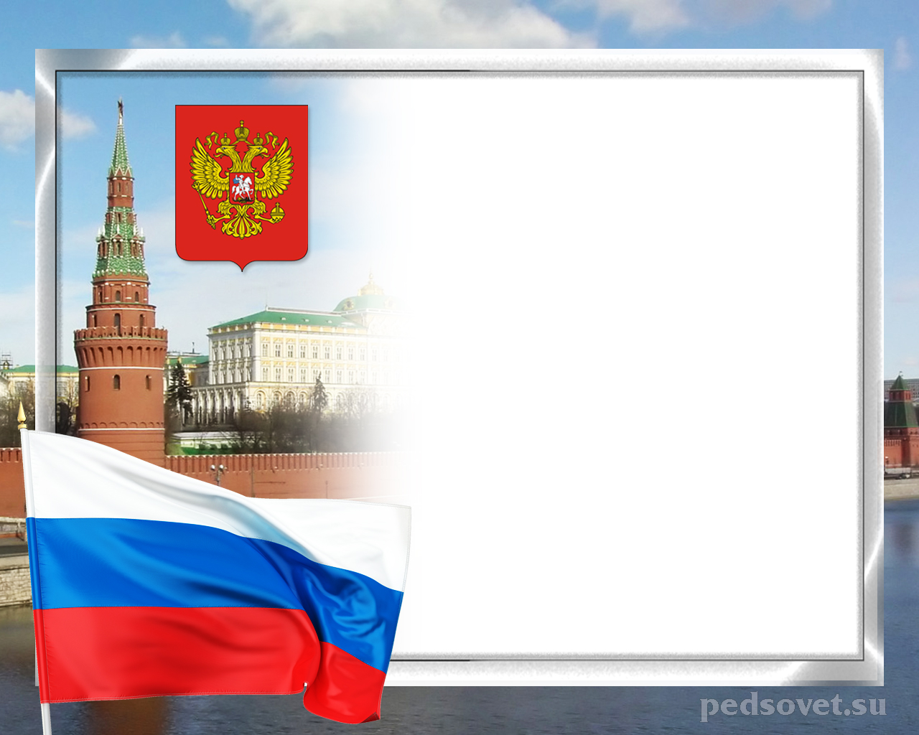
Правовой турнир «Выборы- дело серьёзное»

Slide 2
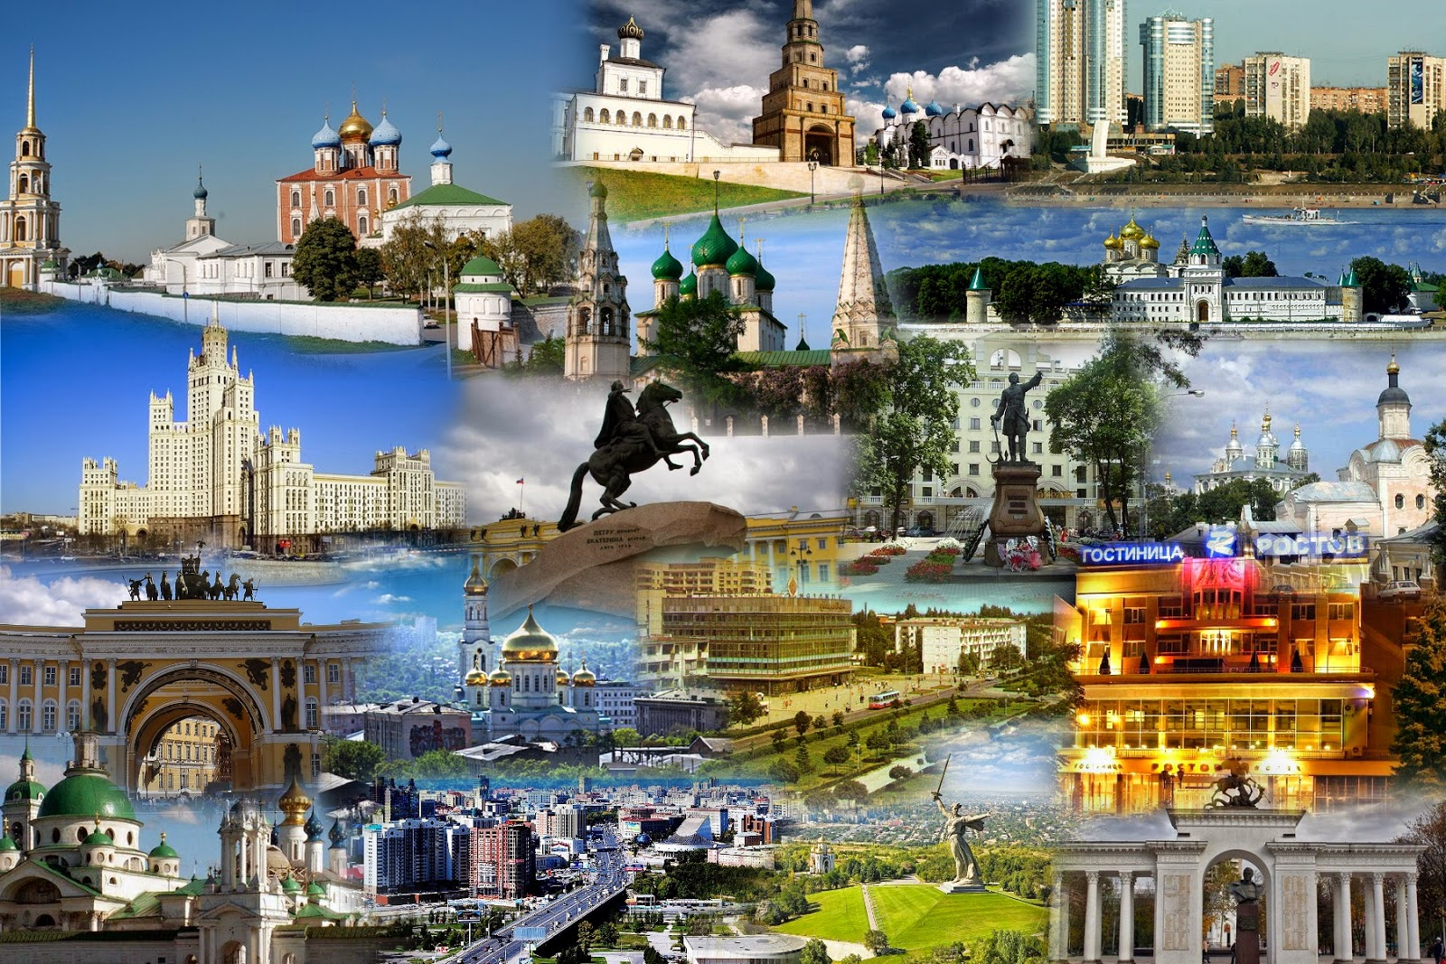
1 ТУР. «ВИКТОРИНА»

Slide 3
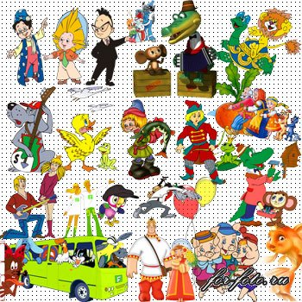
2 ТУР «СКАЗОЧНЫЙ ВЫБОР»

Slide 4
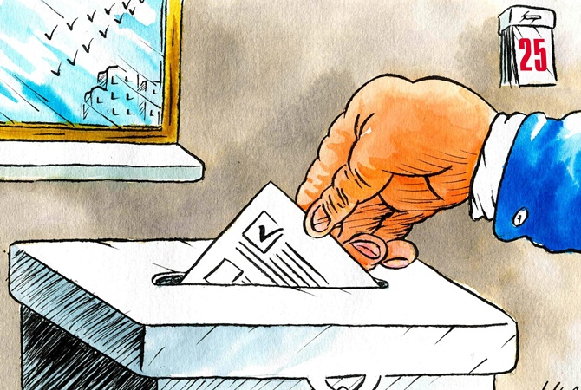
3 ТУР «На избирательном участке»

Slide 5

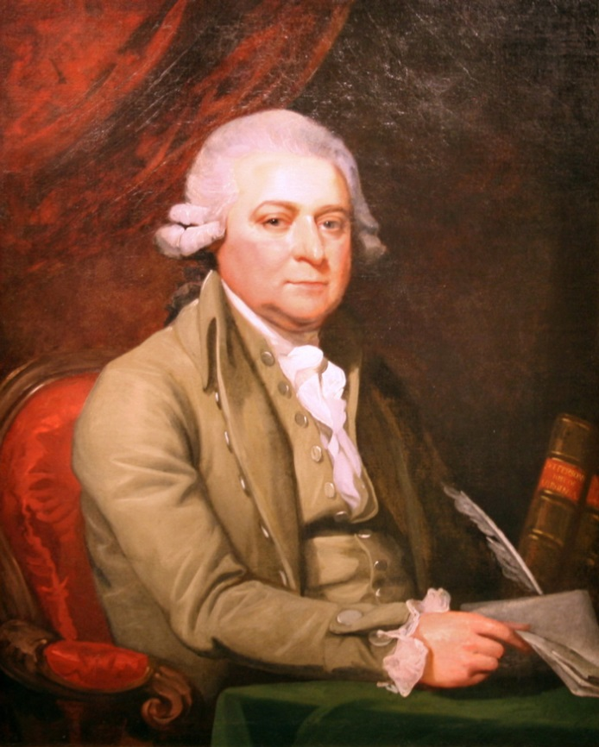
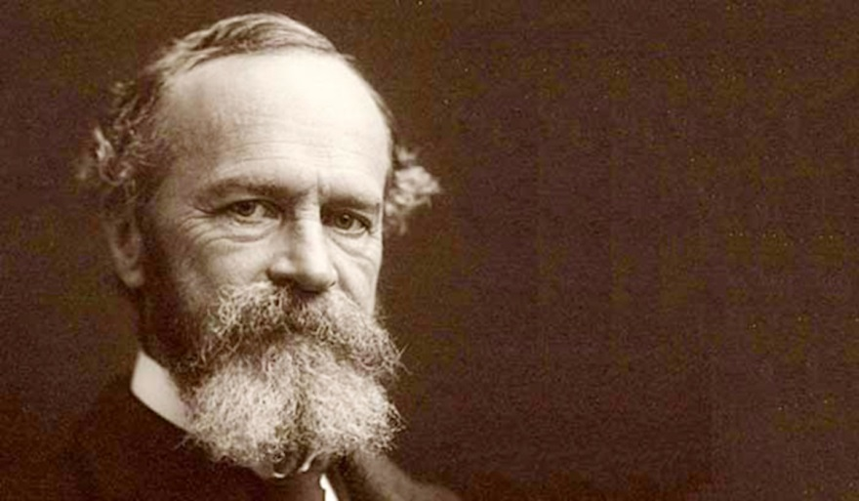
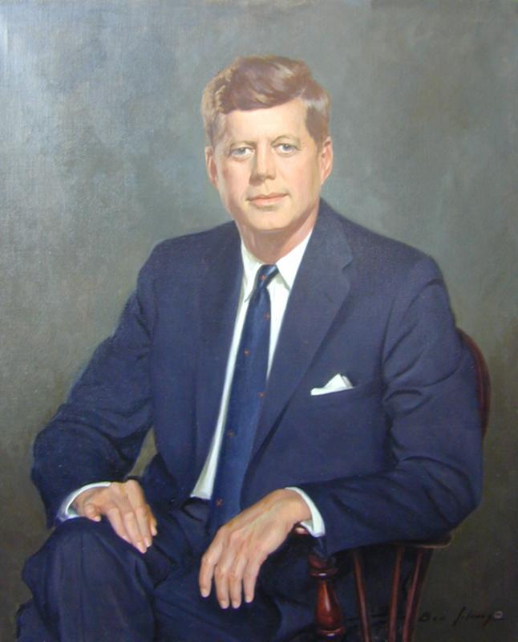
4 ТУР: «ГОВОРЯТ МУДРЫЕ»

Slide 6

5 ТУР «спросим о возрасте»

Slide 7
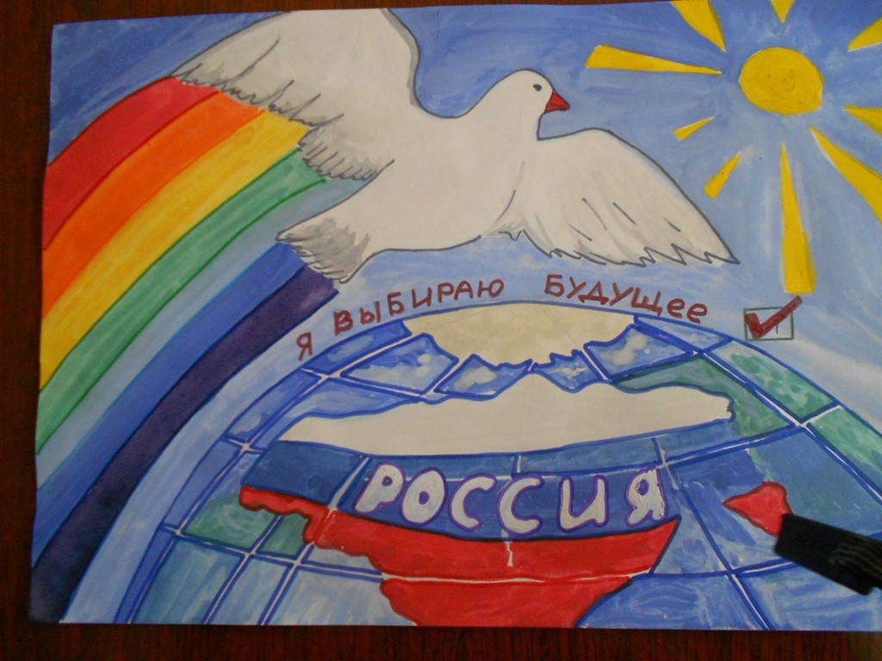
Выборы – дело серьёзное

Slide 8


